Slide 1

Pesticidy, léčiva a možnosti jejich eliminace z ŽP
Hustopeče u Brna 6.3.-8.3.2018
Ing. Taťána Halešová (projektový manažer)

Slide 2

Obsah prezentace
  Pesticidy a léčiva
  spotřeba
  transport – kontaminace ŽP
  negativní dopad na necílové organismy
  negativní dopad na zdraví člověka – vztah k legislativě
  Sledování v různých složkách ŽP
  výsledky monitoringů
  Možnosti eliminace

Slide 3
Pesticidy
  Česká republika
  roční spotřeba 5 000 tun účinných látek
  registrováno cca 450 účinných látek/metabolity

Slide 4
Léčiva
  Česká republika
  povoleno přes 1000 účinných léčivých látek + metabolity
  ø 11 mil. balení přípravků/ měsíc (1 balení/osoba)
www.sukl.cz
Notes:
Jaké léčivé látky nejčastější

Slide 5
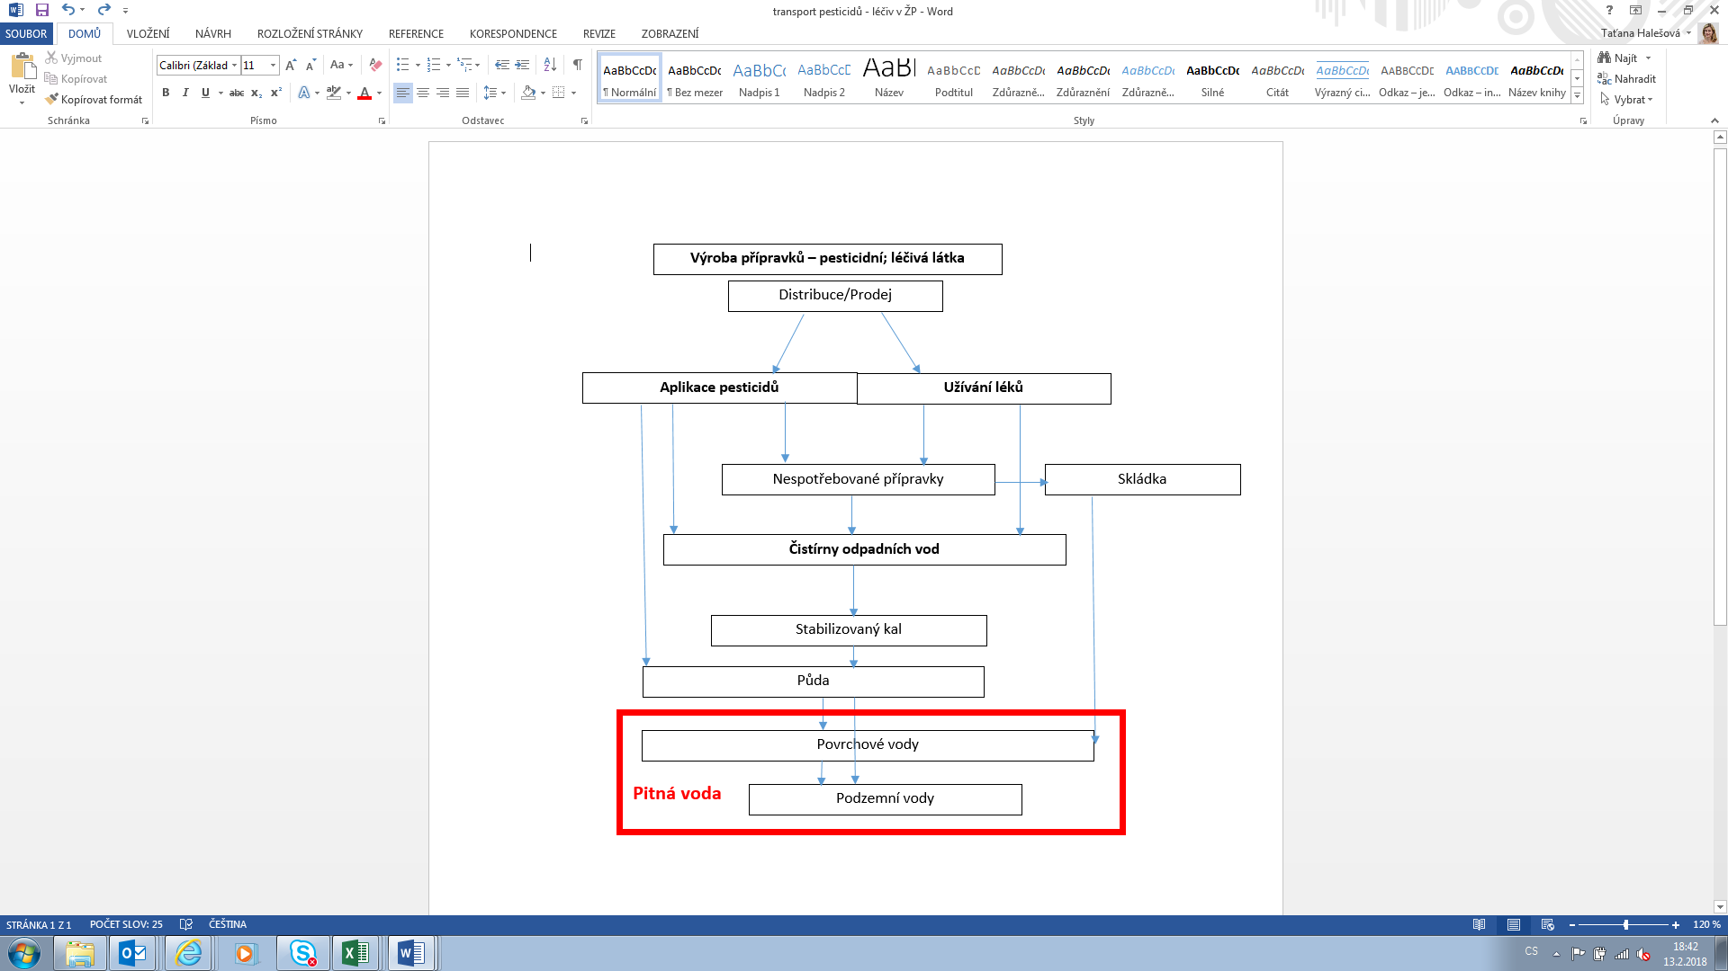
Pesticidy – transport v ŽP
Ochranná pásma
Správná zemědělská
praxe
Správná likvidace přípravků
Metabolity

Slide 6
Legislativní požadavky - pesticidy
  Směrnice Evropské komise č. 2015/1787, kterou byla novelizována směrnice Rady 98/83/ES o jakosti vody určené k lidské spotřebě (riziková analýza v průběhu výroby PV) – do 2 let zapracovat požadavky do národní legislativy jednotlivých členských zemí
  vyhláška č. 252/2004 sb. – hygienické požadavky na pitnou a teplou vodu (novelizace vyhláškou č. 83/2014 sb.)
  sledování látek s pravděpodobným výskytem v daném zdroji
  sledování rozkladných produktů
  relevantní x nerelevantní metabolity, suma pesticidů a relevantních metabolitů

Slide 7
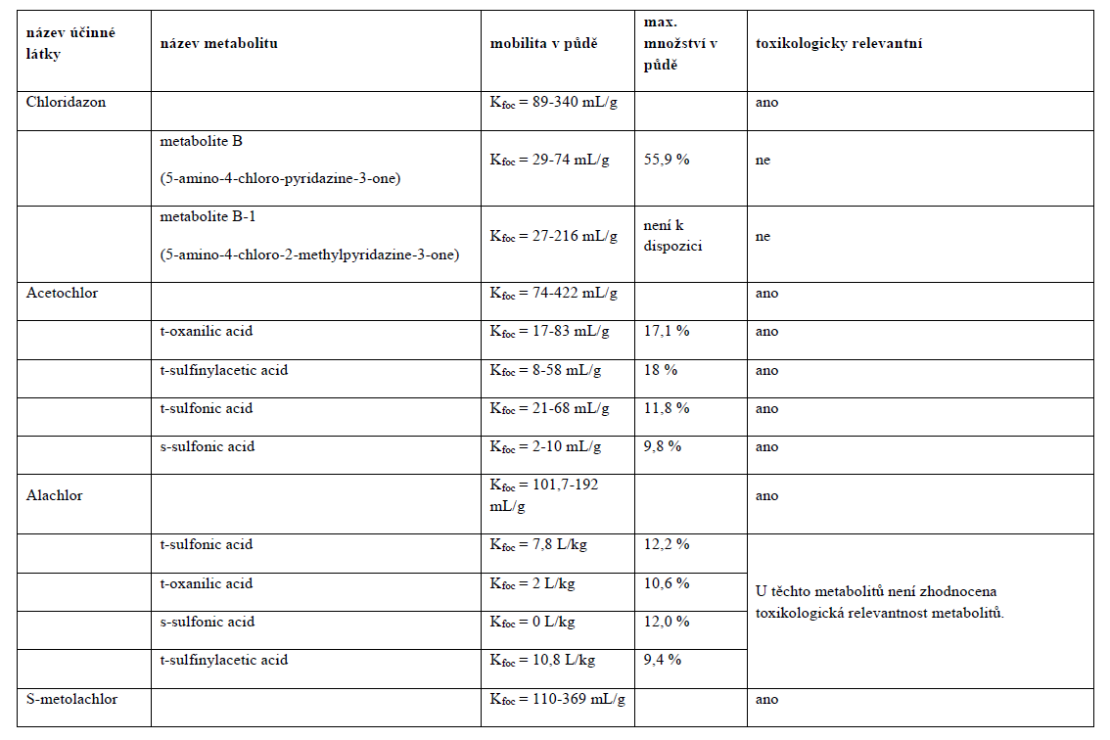
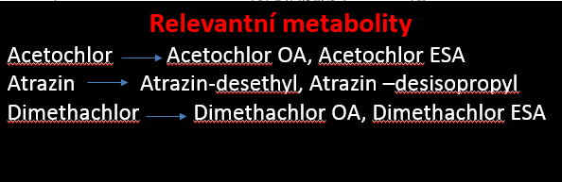
Legislativní požadavky
  UKZUZ – tabulkový přehled toxikologicky relevantních i nerelevantních metabolitů účinných ll. látek

Slide 8
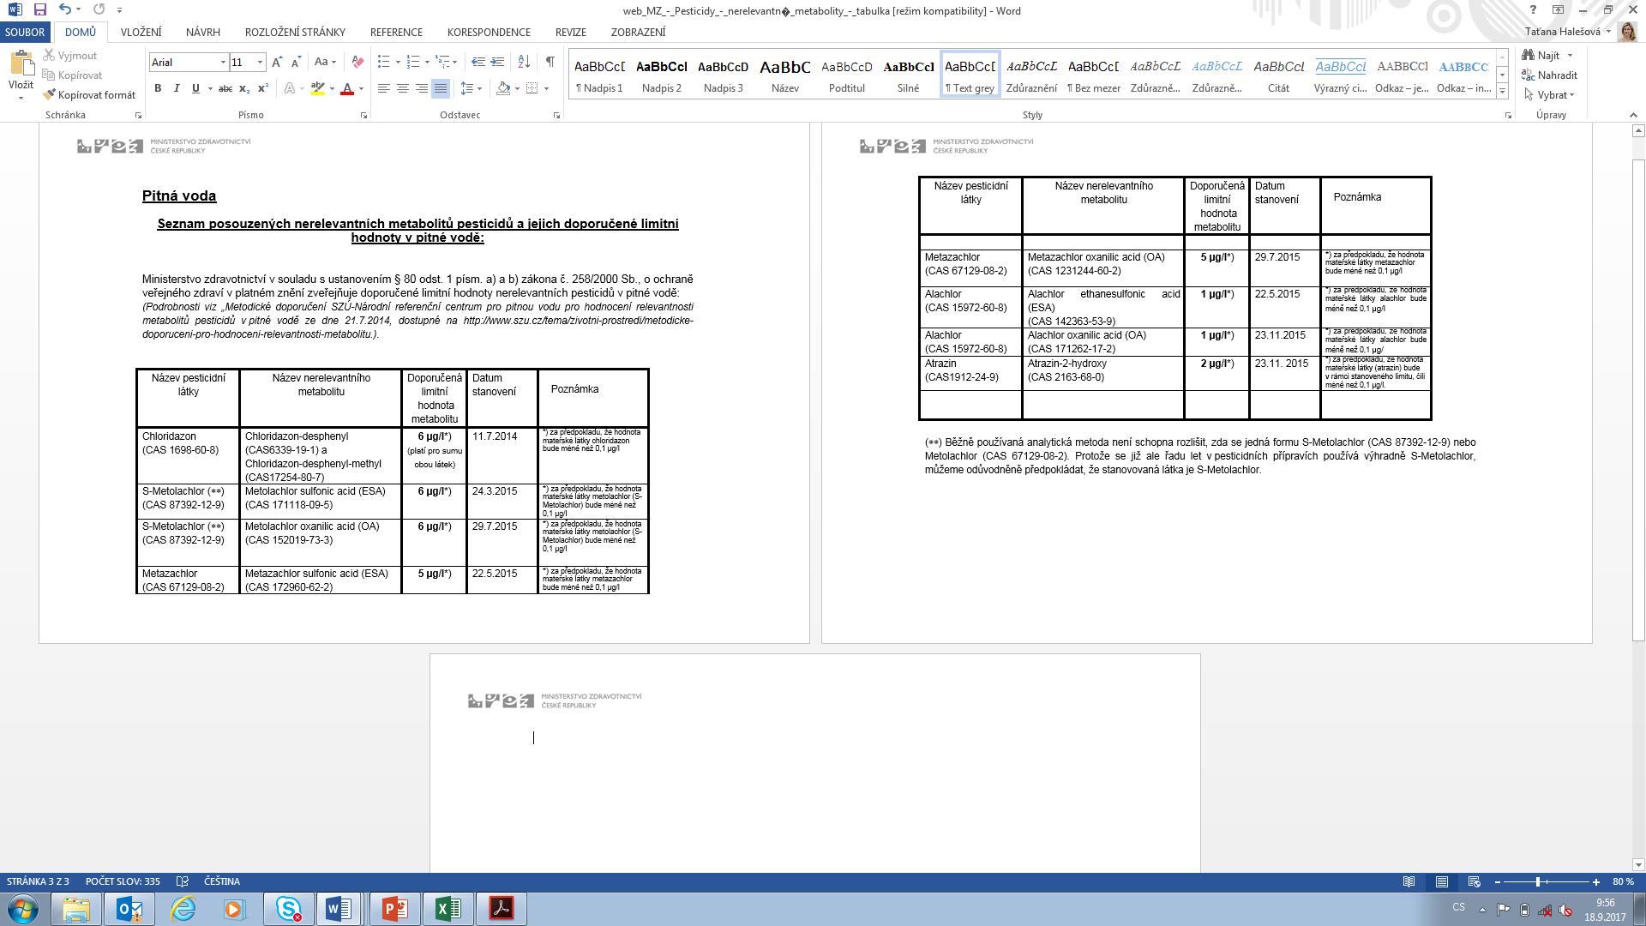
Legislativní požadavky
  SUMA pesticidů a relevantních metabolitů
  - není-li posouzena relevance metabolitů – preventivně zahrnout

Slide 9
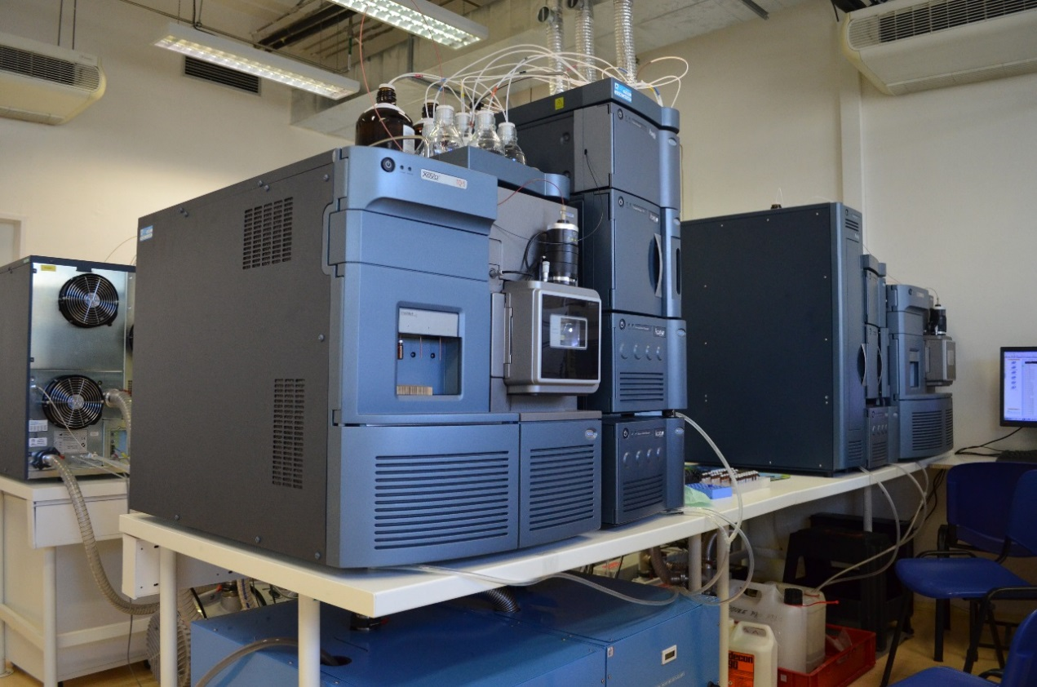
Analýza pesticidů a léčiv
  UPLC (I class)/MS (XevoTQ-S) x6
  LOD (0,001 - 0,01 μg/L) - voda
  LOD 0,5 - 5 μg/kg – pevné vzorky (půda, kal, sedimet) LOD 0,5 - 2,5 μg/kg – biota (rostliny, hmyz)

Slide 10
Pesticidy - monitoring podzemních vod ČR

Slide 11
Pesticidy – ČOV Modřice (povrchová voda)

Slide 12
Pesticidy – CHKO Moravský kras (III zóna)
Notes:
Popisuje šíření pesticidů v CHKO Moravský

Slide 13
Pesticidy – CHKO Moravský kras (I. a II. zóna)

Slide 14
Pesticidy – kohoutková voda (podzemní zdroj) ČR

Slide 15
Pesticidy – kohoutková voda (povrchová voda) ČR

Slide 16
Léčiva – ČOV Modřice (povrchová voda)

Slide 17
Léčiva – kohoutková voda (povrchová voda) ČR

Slide 18
Léčiva – čistírenský kal ČR (podzemní voda)

Slide 19
Léčiva – kohoutková voda (podzemní zdroj) ČR

Slide 20

Možnosti eliminace látek v ŽP
  Omezit používání
  nadužívání
  Technologie na odstranění
  chemického znečištění
  čistírny odpadních vod
  úpravny vod
  Sanace kontaminovaných oblastí
  analýza vod, zemin
  fyzikální (UTZ; membránové), chemické a biologické (kultivace bakteriálních kmenů) metody

Slide 21
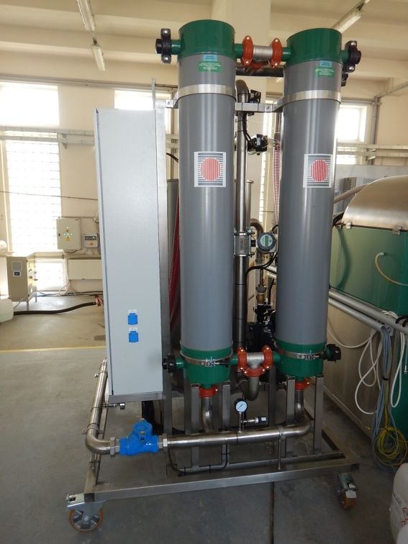
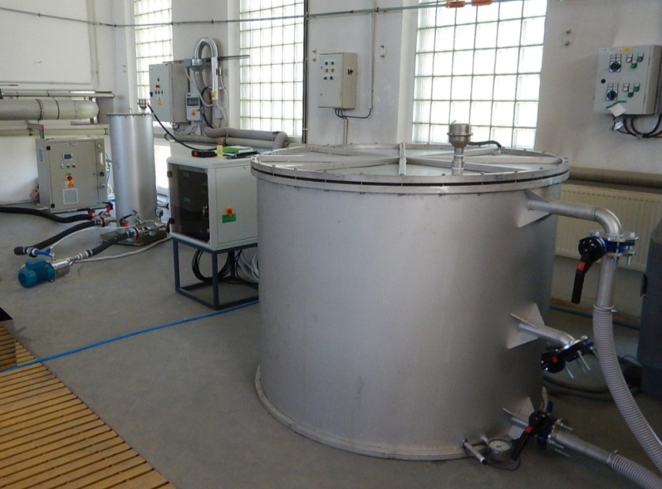
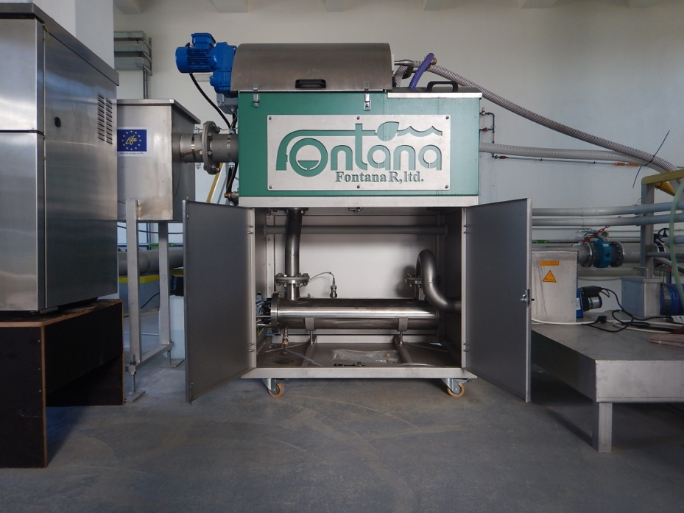
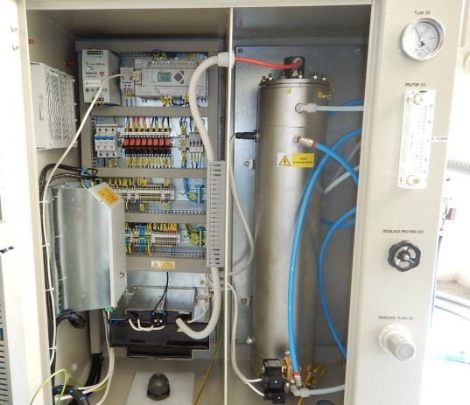
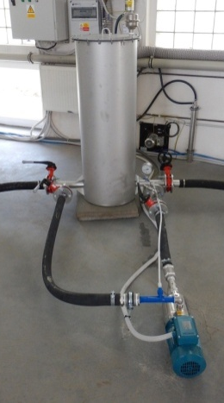
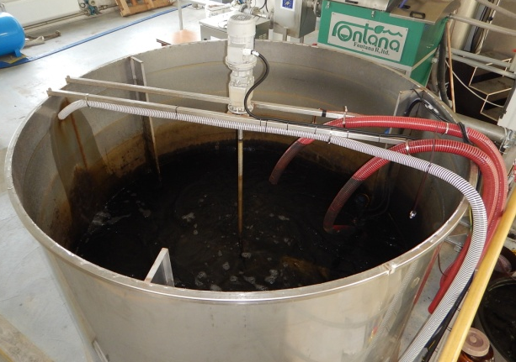
Testované technologie
UF-AU
O-UZ-P
M-UV

Slide 22
Účinnost odstranění léčiva (O-UZ-P)

Slide 23
Účinnost odstranění diklofenak (O-UZ)

Slide 24
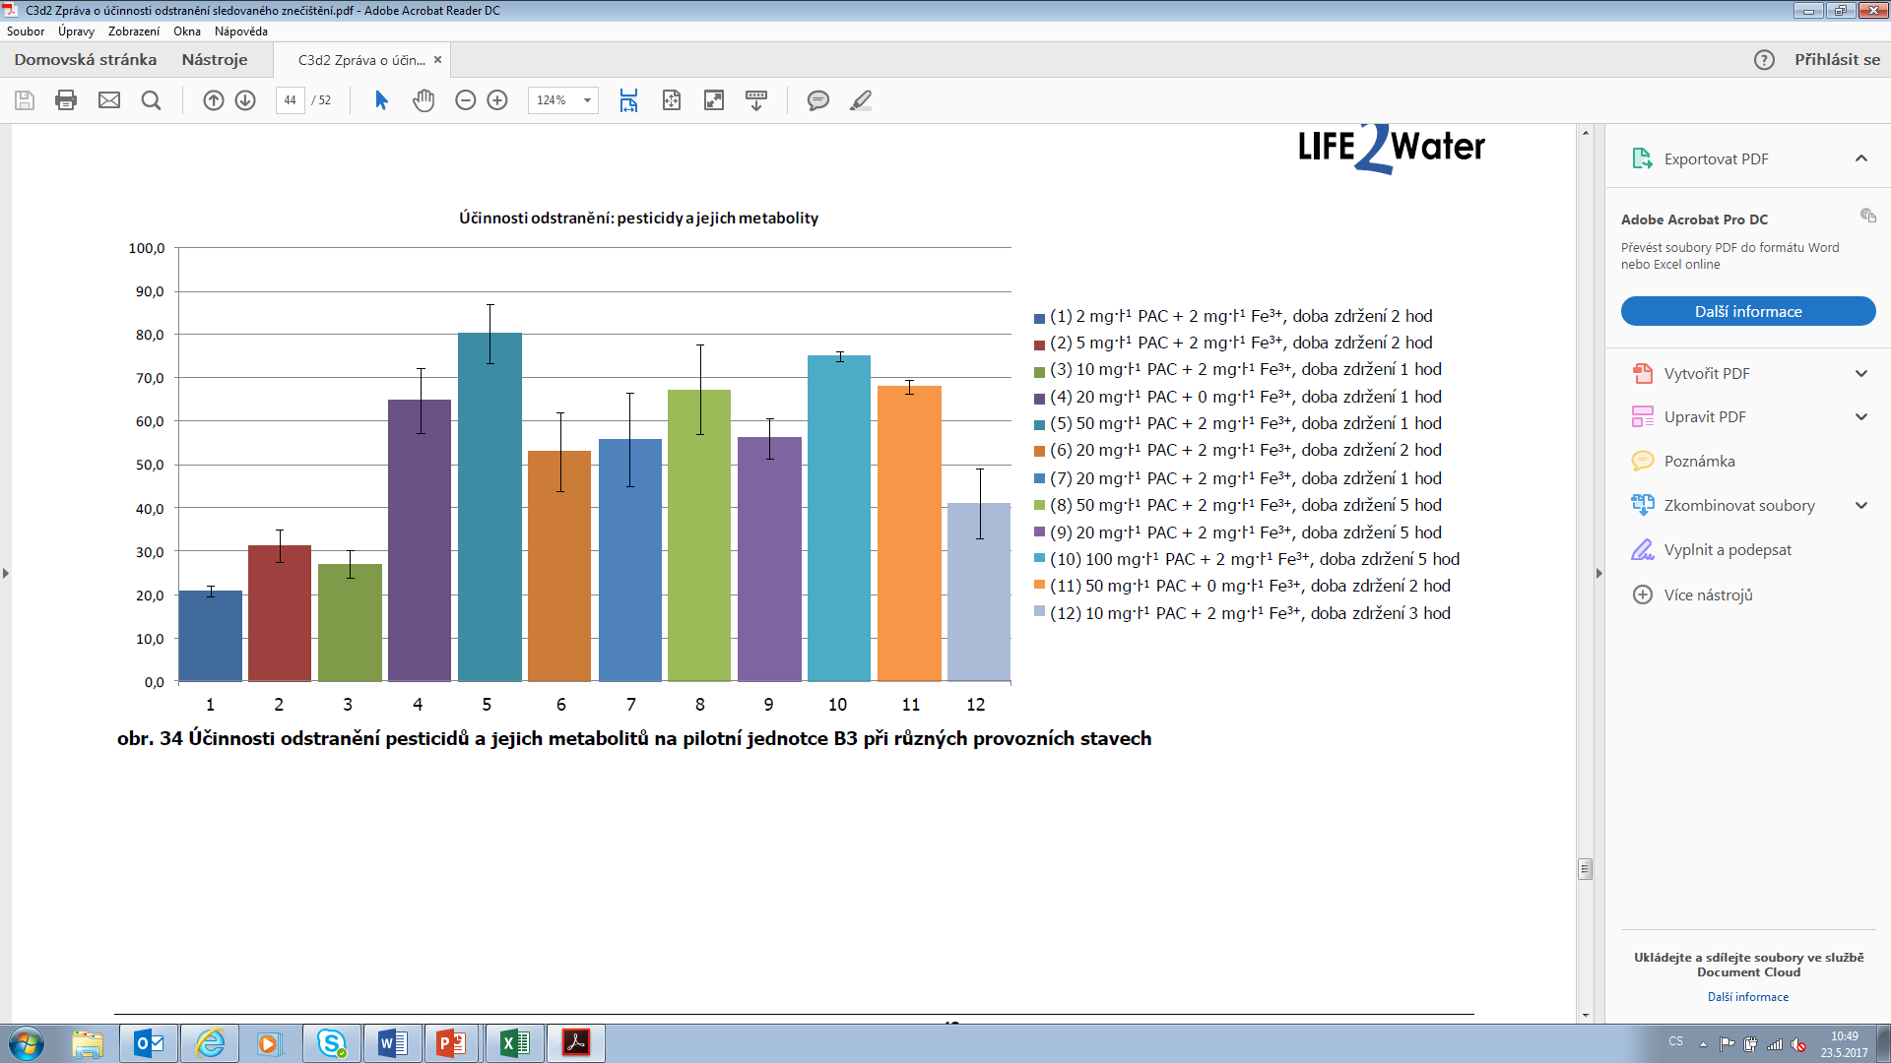
Účinnost odstranění pesticidní látky (UF-AU)

Slide 25
Závěr
  Sledovat správný rozsah látek
  citlivý stroj
  stanovení více látek současně - získáme více informací
  Monitorování více složek ŽP
  kontaminace ŽP – transport látek do okolí
  Najít řešení pro eliminaci látek z ŽP
  nespoléhat na zákaz látek
  nespoléhat na „samovyřešení“

Slide 26

  Děkuji za pozornost
www.life2water.cz

